Slide 1

Pemrograman WEB
Pertemuan ke-

Slide 2
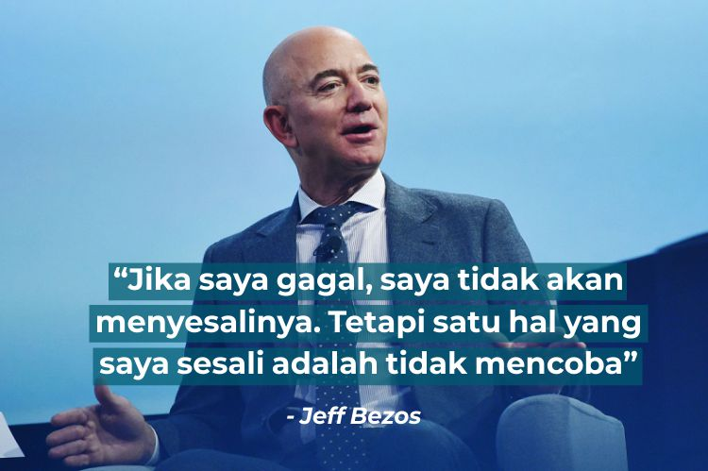
Quote

Slide 3

Pengantar
Review Materi
1. HyperLinks dan Navigation
a. Basic Links
b. Pemahaman Direktori dan Struktur Direktori
c. URL, Absolute dan Relative URL,dan elemen
d. CSS dan Boostrap
2. Colors, Image
a. Menambahkan Warna (Color) untuk Web
b. Menambahkan Gambar (image): penggunaan elemen <img>
c. Penggunaan Images sebagai Links
3

Slide 4
Pengantar
Detailnya, kita bakal bahas hal-hal berikut ini:
1. Table di HTML
a. Pengenalan Table
b. Elemen dasar Table dan Atribut
c. Advance Table
d. Isu aksesibilitas dengan Table
2. Forms di HTML
a. Pengenalan Forms
b. Pembuatan Form dengan elemen <form>
c. Form Control
d. Pembuatan Label untuk Kontrol & Elemen <label>
e. Struktur form dengan elemen <fieldset> dan <legend>
f. Focus: Tabbing Order & Access Keys
g. Disabled & ReadOnly Controls
4

Slide 5
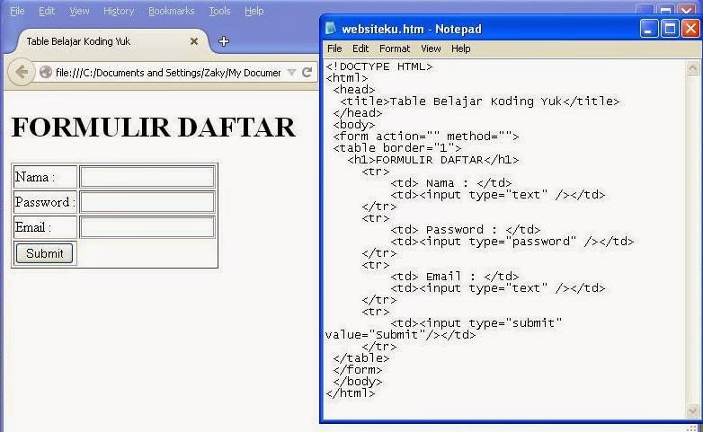
Analogi
5

Slide 6
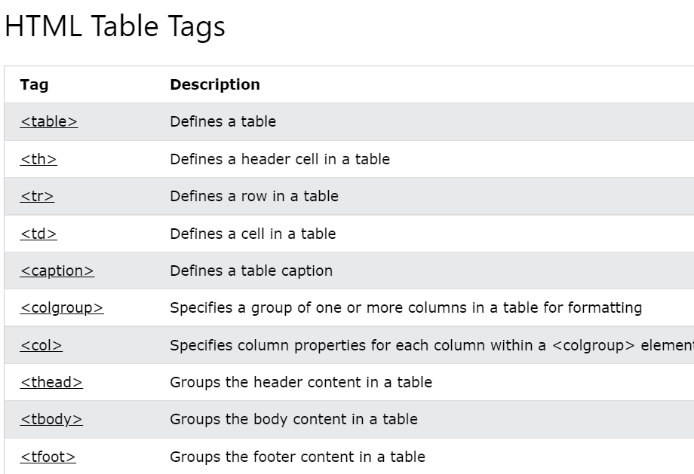
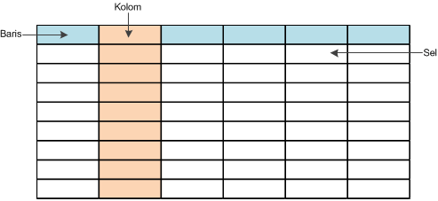
Pemprograman Web
Tabel ?
Tabel HTML digunakan untuk menampilkan konten pada halaman Web
6
Ref : tabel_1.html https://www.dicoding.com/blog/cara-membuat-table-di-html/
https://www.w3schools.com/html/html_tables.asp

Slide 7
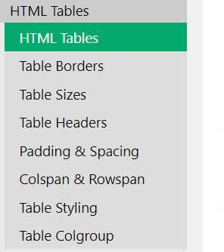
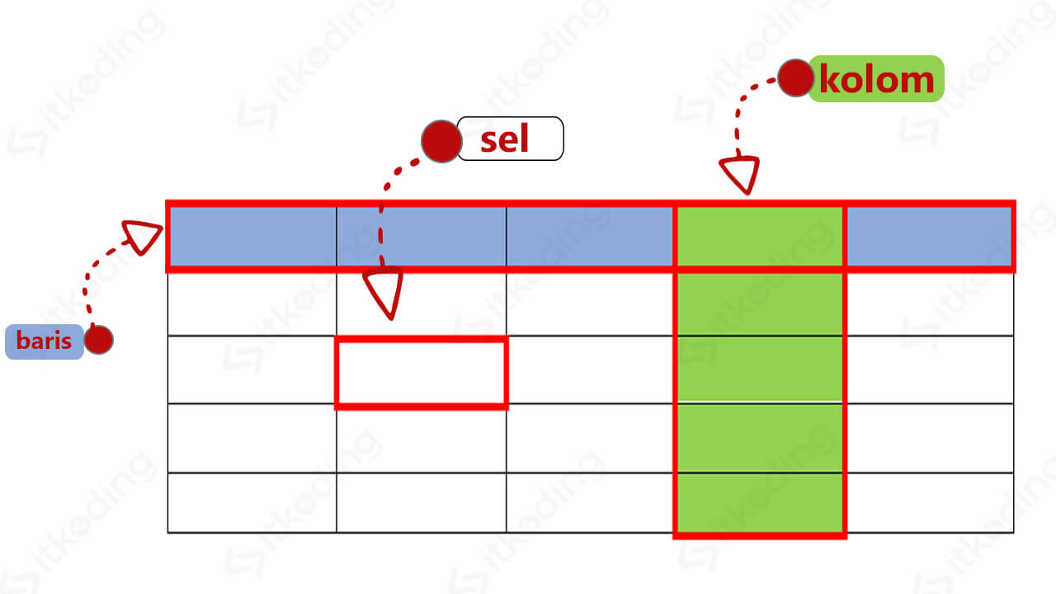
Pemprograman Web
Tabel Komponen
7
Ref : https://www.w3schools.com/html/html_tables.asp

Slide 8
Pemprograman Web
Praktek Tabel
https://www.w3schools.com/html/html_tables.asp
tr:nth-child(even) {
background-color: #D6EEEE;
}
tr:nth-child(odd) {
background-color: red;
}
8

Slide 9
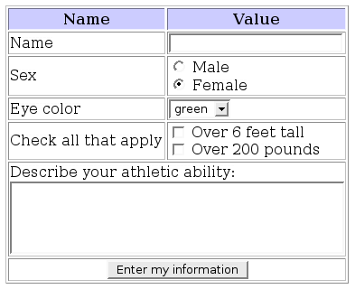
Pemprograman Web
Form Form merupakan bagian pada HTML yang dapat digunakan untuk membuat elemen Form pada halaman Web. Elemen Form dapat terdiri dari check box, radio button, menu, text box, text area, dan button.
Contoh
9

Slide 10
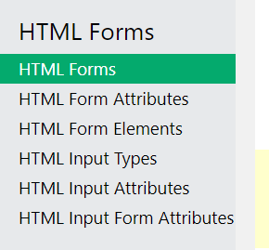
Pemprograman Web
Form Komponen
Praktek : https://www.w3schools.com/html/html_forms.asp
10

Slide 11
Pemprograman Web
Learning W3school
Learning : https://my-learning.w3schools.com/
11

Slide 12

Penutup
Yuhuuu! Kamu udah berhasil menamatkan Pertemuan-3 🥳
Selanjutnya, kita bakal bahas tentang Tabel dan Form
Penasaran kayak gimana?

